Slide 1
FilterChainProxy执行过程分析
过滤器链条的加一原理

Slide 2
通过FilterChainProxy的初始化、自定义标签的分析后，Spring Security需要的运行环境已经准备好了。
这样当用户访问应用时，过滤器就开始工作了。web.xml配置的Filter：org.springframework.web.filter.DelegatingFilterProxy就不介绍了，该类仅仅是初始化一个FilterChainProxy，然后把所有拦截的请求交给FilterChainProxy处理。

Slide 3
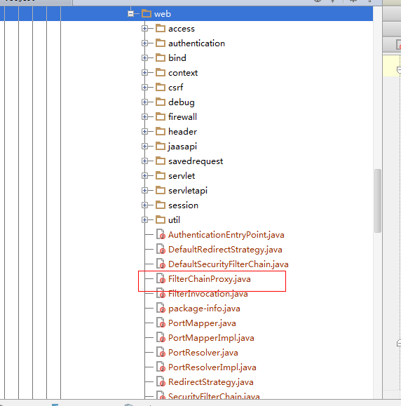
它在这里

Slide 4
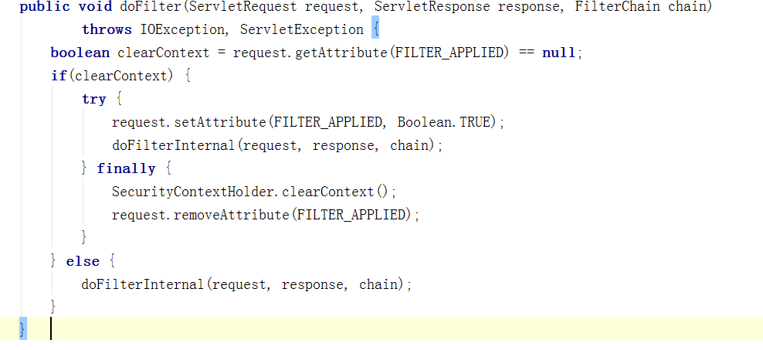
DoFilter

Slide 5
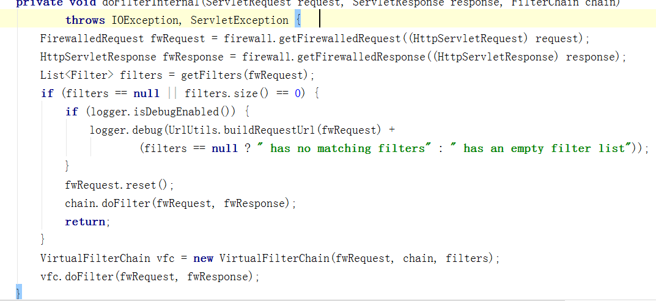
放着我来——doFilterInternal

Slide 6
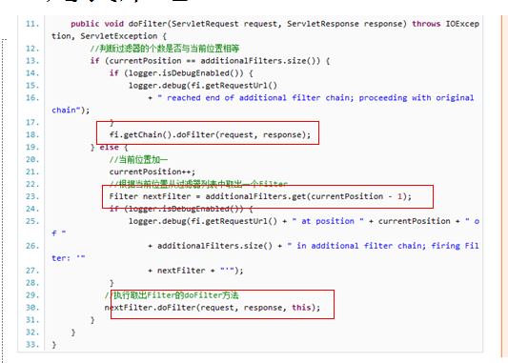
I Can I Up—— VirtualFilterChain

Slide 7
VirtualFilterChain把自身作为参数传递给doFilter方法，这样doFilter方法最后会调用VirtualFilterChain的doFilter方法，这样控制就又回到了VirtualFilterChain，于是VirtualFilterChain又将当前位置currentPosition前移，调用下一个Filter的doFilter方法。当additionalFilters中所有元素的doFilter都执行完毕，VirtualFilterChain执行fi.getChain().doFilter，而fi.getChain()的值就是FilterChainProxy的doFilter方法中的参数chain的值。
这样我们就理解了FilterChainProxy是如何处理整个Filter链的了。

